Slide 1
Slovenské politické aktivity v období dualizmu

Slide 2
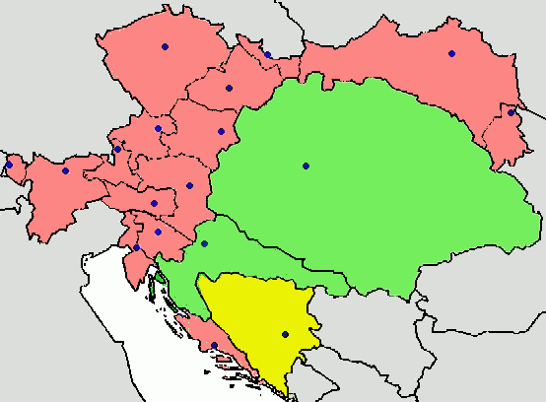
Rakúsko – maďarské vyrovnanie
Rakúsko/ Predlitavsko/
Uhorsko/Zalitavsko/
Bosna

Slide 3
Na mape máte farebne vyznačené územie a štátne usporiadanie Rakúskej Monarchie do roku 1867. Tak sa volal tento štát, alebo tiež habsburská monarchia, keďže tam vládli habsburgovci. V takomto štáte mali rakúšania dominantné postavenie. Revolúcia v roku 1848 -49 bola o tom, aby to tak nebolo, lebo maďarom sa takéto usporiadanie nepáčilo. Revolúcia však nevyšla a všetko sa vrátilo do starých koľají. V roku 1866 sa rakúšania dostali do konfliktu s Pruskom (štát, ktorý neskôr zjednotil všetky nemecké kniežatstvá). V bitke pri sadovej, pri hradci králové však rakúšania prehrali. Prišli o niektoré územie, ale hlavne stratili medzinárodnú prestíž.
Vznik Rakúsko - Uhorska

Slide 4
Rakúsko - Uhorsko
Zrazu boli Rakúšania oslabení, to chceli využiť Maďari, aby presadili svoje požiadavky a získali väčšiu mieru samostatnosti. Rakúšania ustúpili a súhlasili so vznikom dualizmu ( dvojštátie). Tak sa Rakúska monarchia premenovala na Rakúsko – Uhorsko (R-U). Hovoríme tomu tiež rakúsko -uhorské vyrovnanie. Všetky podmienky ako bude tento nový štát fungovať vypracovali za rakúsku stranu Fridrich Beust a za maďarskú stranu František Deák a gróf J. Andráši.

Slide 5
Rakúsko - Uhorsko
Uhorsko získalo väčšie právomoci, Maďari si mohli svoje vnútorné záležitosti spravovať sami. Už nemuseli mať súhlas rakúskeho cisára. Mali svoju vládu . Na čele novej uhorskej vlády stál Július Andráši. Niektorí Maďari však boli i s akým to riešením nespokojní, chceli úplnú samostatnosť od Rakúska ako napríklad Ľudovít Košút.
Nový štát R-U oddeľovala rieka Litava. Územie pred riekou Litava (Rakúsko a Čechy) sa nazývalo Predlitavsko a územie za riekou (Uhorsko) s a nazývalo Zalitavsko.

Slide 6
Rakúsko - Uhorsko
Rakúsko – Uhorsko bolo teda dvojštátie, dualizmus, ale predsa niečo mali obe krajiny mali spoločné.
Spoločné mali: panovníka – cisár František Jozef I.
ministerstvo zahraničných vecí
ministerstvo armády
ministerstvo financií
Všetko ostatné ( zdravotníctvo, školstvo, hospodárstvo, kultúru... ) si Uhorsko a teda Maďari riadili sami, nepotrebovali súhlas cisára.

Slide 7
Rakúsko - Uhorsko
Túto novú situáciu sa snažili využiť Maďari, ktorí mali dominantné postavenie v Uhorsku. Začali menšie národy ( Slovákov, Rumunov, Srbov, Slovincov..) utláčať, hovoríme tomu maďarizácia. Tieto národy už nemali oporu v panovníkovi. Iba Chorváti mali osobitné postavenie, získali autonómiu v Uhorsku.
Od roku 1875 vládla v Uhorsku liberálna strana K. Tiszu (15 rokov). Obdobie od roku 1867 bolo pre Slovákov veľmi ťažké, ale predsa nezanikol náš vnútorný politický život.

